Slide 1
Portada

Slide 2
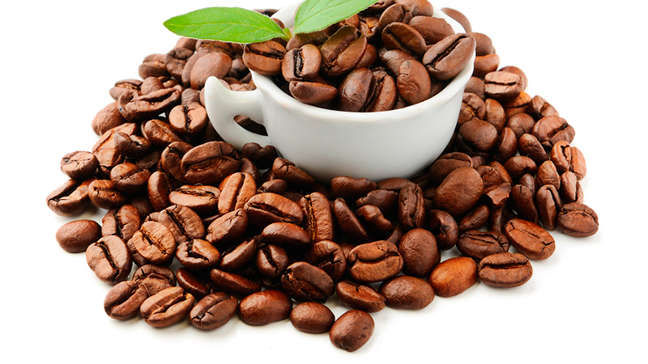
PROPUESTA
Nuestra propuesta radica en fomentar y fortalecer el consumo del café mexicano 100% orgánico en la Ciudad de México con el objetivo de contribuir a la preservación de nuestro medio ambiente.

Slide 3
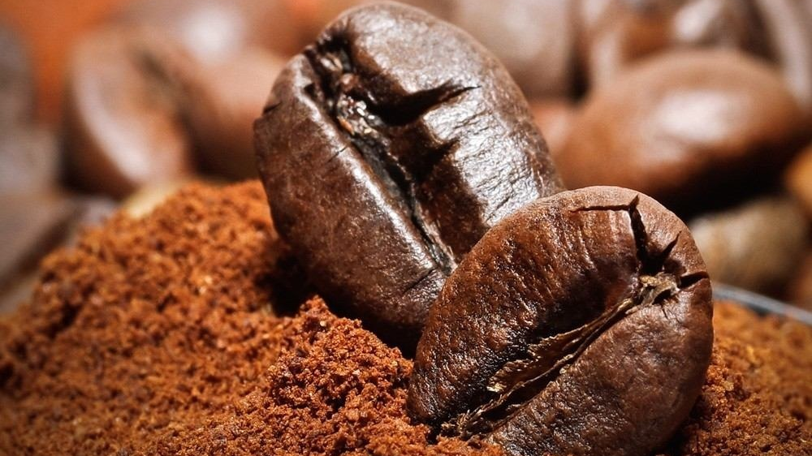
OBJETIVO GENERAL
El objetivo principal de nuestro plan de negocios es analizar la viabilidad de instalar una cafetería destinada a la venta de café de origen mexicano 100% orgánico en la Colonia Condesa.

Slide 4
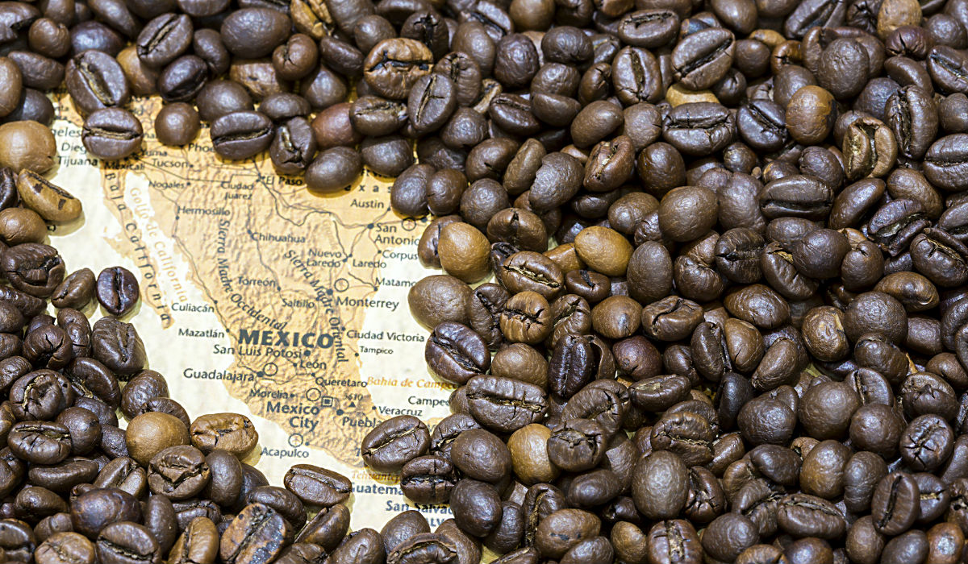
OBJETIVOS ESPECÍFICOS
Analizar las variables político - económicas del entorno cafetalero, específicamente del café orgánico
Identificar la dinámica de la producción del café orgánico a nivel mundial y nacional.
Identificar al conjunto de actuales y posibles proveedores, clientes, consumidores y usuarios

Slide 5
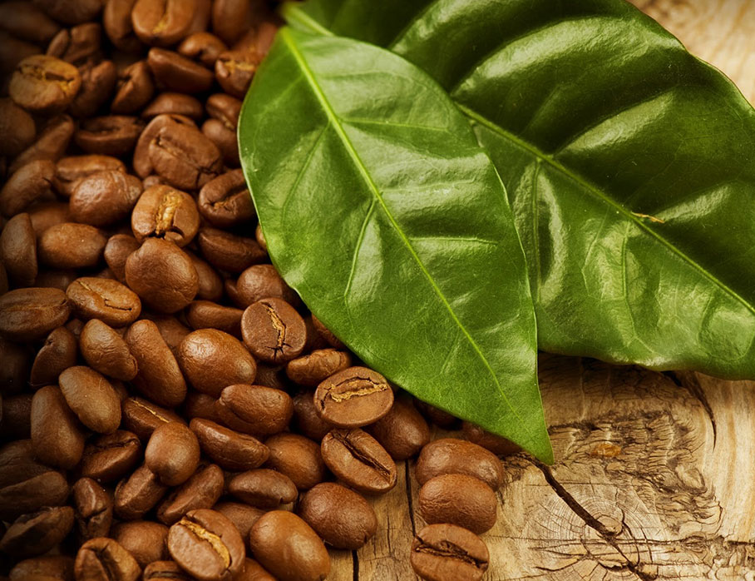
Nuestro Producto
Cafetería Viking Coffe ofrece productos elaborados con café 100% certificado de origen orgánico cosechado en México con empaques de materiales reciclables.

Slide 6
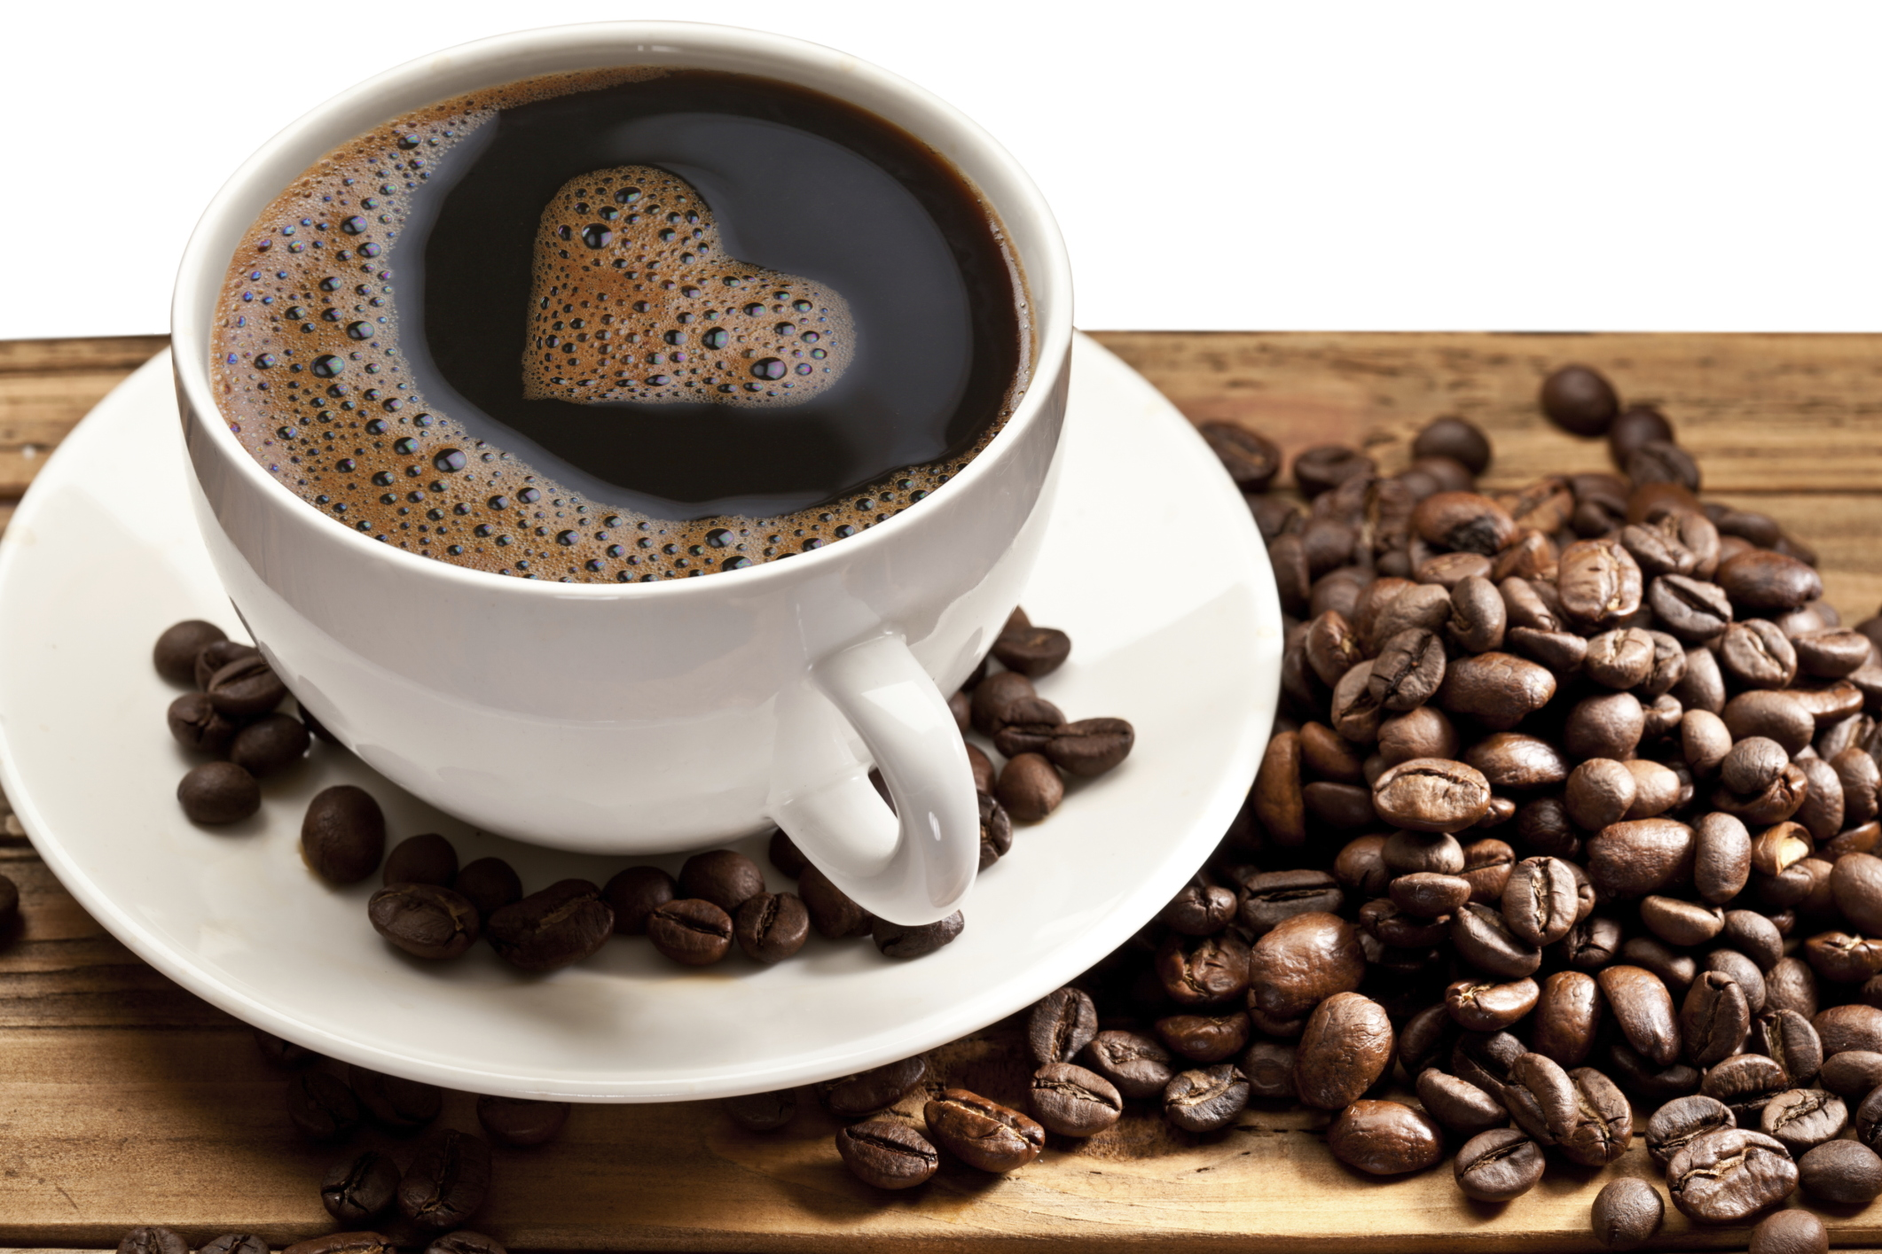
BENEFICIOS
Benefactor para la salud
Apariencia más saludable
Mantiene alerta
Pretexto para convivir y socializar

Slide 7

PROPIEDADES TERAPÉUTICAS
Un gran beneficio del Café Orgánico es que contiene mayores niveles de minerales (comparado con el café regular), además de contener una mayor concentración de antioxidantes, que ayudan a combatir los efectos del envejecimiento.

Slide 8
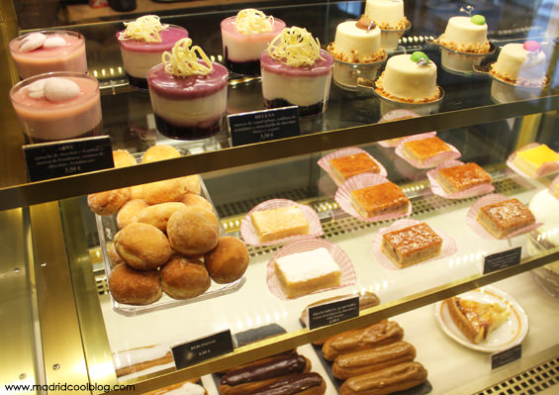
PANQUES
Cupcakes: capuchino, late o americano
Muffins: bebidas calientes como un moka
Pasteles y mini pasteles

Slide 9

FRAPPUCCINO
Frappuccinos
Cafés helados
Frappuccino sin café, los denominados Crema
Frappuccino de frutas
Tés helados

Slide 10
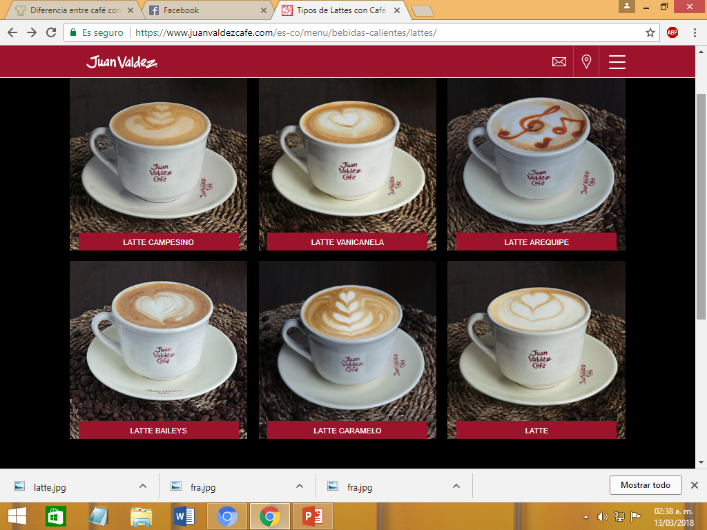
LATTES

